Slide 1
Yerbilimlerinde Matlab ve Modelleme
DERS 5
Doç.Dr. HAKAN ALP
Kaynaklar: Prof.Dr. Davut AYDOĞAN, «Bilgisayar Temelleri ve Programlamaya Giriş Ders Notları»
Yard. Doç.Dr. Ertan PEKŞAN «Programlama Ders Notları» Kocaeli Üniversitesi Jeofizik Müh. Bölümü
Dr. İrfan AKÇA Jeofizikte Bilgisayar Uygulamaları Ders Notları Ankara Üniversitesi Jeofizik Müh. Bölümü
Brain R. Hunt, Ronal L. Lipsman ve Jonathan M. Rosenberg «A Guide to MATLAB» Cambridge University Press, 1995
Martin H. Trauth «MATLAB ® Recipes for Earth Sciences» Springer-Verlag Berlin Heidelberg 2006,
2007Doğan, U., (2009), Temel Bilgisayar Bilimleri Ders Notları, YTÜ, Lisans Ders Notları, İstanbul

Slide 2
KOŞUL DEYİMLERİ (Conditional statements)
Tüm bilgisayar dillerinde olduğu gibi Matlab programlama dilinde de karar verme aşamalarının denetiminin büyük önemi vardır.
Bu komutlar, genel olarak, koşula bağlı karar vermede kullanılırlar.
Koşul ifadeleri bir programda bir ya da daha fazla if, if else ve elseif deyimlerinden oluşabilir.
Unutulmamalıdır ki, bu deyimlerin her birinin son satırı end deyimi ile sonlandırılır. Koşul deyimlerinin bulunduğu satırların sonunda çıkış yazdırmayan (;) işaretini kullanmaya gerek yoktur.

Slide 3
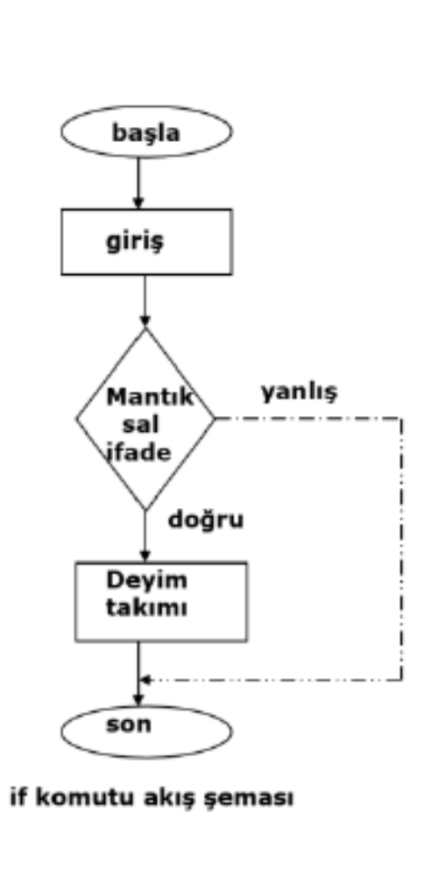
MATLAB/if,end yapısı
if (eğer) yapısı bir koşulun gerçekleşmesi durumunda bir işlemi yaptırmak için sıklıkla kullanılır. Bu ifade,
if koşul
işlem
end
if koşul
işlem
else
işlem
end
if koşul
işlem
elseif
işlem
else
işlem
end
biçimlerindedir.

Slide 4
%üçgen alanını hesaplayan program
clear all
clc
a=input('a değerini giriniz');
if a<=0
a=input('a değerini giriniz');
end
h=input('h değerini giriniz');
if h<=0
h=input('h değerini giriniz');
end
Alan=(a*h)/2;
disp('Alan Değeri');
disp(Alan)
%üçgen alanını hesaplayan program
clear all
clc
a=input('a değerini giriniz');
if a<=0
a=input('a değerini giriniz');
a=input('a değerini pozitif giriniz');
end
h=input('h değerini giriniz');
if h<=0
h=input('h değerini giriniz');
h=input(‘h değerini pozitif giriniz');
end
Alan=(a*h)/2;
disp('Alan Değeri');
disp(Alan)
a değerini giriniz-8
a değerini giriniz-6
a değerini pozitif giriniz6
h değerini giriniz-5
h değerini giriniz-9
h değerini pozitif giriniz9
Alan Değeri
27
a değerini giriniz-4
a değerini giriniz5
h değerini giriniz-6
h değerini giriniz6
Alan Değeri
15
a değerini giriniz5
h değerini giriniz5
Alan Değeri
12.5000

Slide 5
ÖRNEK
Girilen sınav notuna göre ekrana “zayıf – orta – iyi – pekiyi” şeklinde yazdıran program
clear all; clc;
sinav_notu = input('Ögrencinin notunu giriniz = \n ');
if sinav_notu > 84
disp('Pekiyi')
elseif sinav_notu > 69
disp(‘iyi')
elseif sinav_notu > 49
disp('Orta')
else
disp('Zayıf')
end
0 – 49 | Zayıf
0 – 69 | Orta
70 – 84 | İyi
85 – 100 | Pekiyi
Ögrencinin notunu giriniz =
41
Zayıf
>>
Ögrencinin notunu giriniz =
58
Orta
>>
Ögrencinin notunu giriniz =
100
Pekiyi
>>

Slide 6
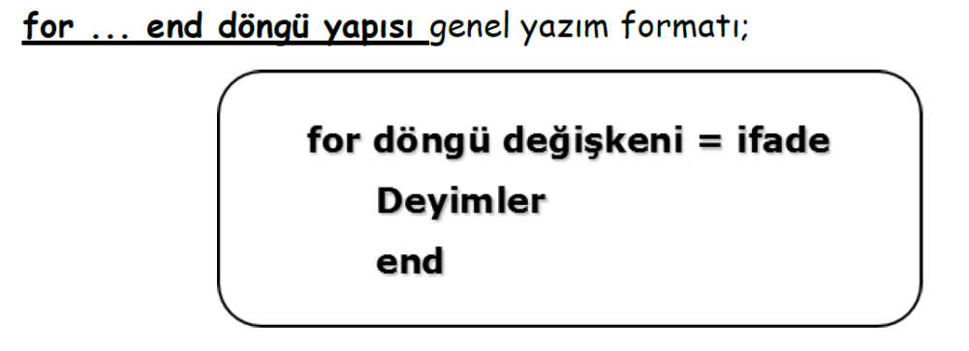
DÖNGÜ (Loop) YAPILARI
Matlab programlama dilinde döngüler için for ve while deyimleri kullanılmaktadır.

Slide 7
ÖRNEK:
1’ den 5’ e kadar sayıların küplerini alan ve ekranda yazan programın kodunu yazınız.
%sayıların küplerini hesaplar
clear all; clc;
for i= 1:5
x(i,:)=i^3;
end
disp(x)
%sayıların küplerini hesaplar
clc;clear all;
for i= 1:5
x(:,i)=i^3;
end
disp(x)
%sayıların küplerini hesaplar
clc;clear all;
disp(' sayı küpü')
for i= 1:5
i;x=i^3;
disp([i x])
end
1
8
27
64
125
>>
1 8 27 64 125
>>
sayı küpü
1 1
2 8
3 27
4 64
5 125
>>

Slide 8
clc;
clear all;
Top=0;
for say=1:1:10;
Top=Top+say;
end
Top
fprintf ('0-10 arasındaki sayıların toplamı %d dir.\n',Top)
Top =
55
0-10 arasındaki sayıların toplamı 1 dir.
0-10 arasındaki sayıların toplamı 3 dir.
0-10 arasındaki sayıların toplamı 6 dir.
0-10 arasındaki sayıların toplamı 10 dir.
0-10 arasındaki sayıların toplamı 15 dir.
0-10 arasındaki sayıların toplamı 21 dir.
0-10 arasındaki sayıların toplamı 28 dir.
0-10 arasındaki sayıların toplamı 36 dir.
0-10 arasındaki sayıların toplamı 45 dir.
0-10 arasındaki sayıların toplamı 55 dir.
Top =
55

Slide 9
%içiçefor yapısı
clear all; clc;
disp('i değeri j değeri')
disp(' ---- ----')
for i=1:2
for j=1:3
disp([i j])
end
end
%içiçefor yapısı
clear all; clc;
disp('i değeri j değeri')
disp(' ---- ----')
for i=1:3
for j=1:2
disp([i j])
end
end
i değeri j değeri
---- ----
1 1
1 2
1 3
2 1
2 2
2 3
i değeri j değeri
---- ----
1 1
1 2
2 1
2 2
3 1
3 2

Slide 10
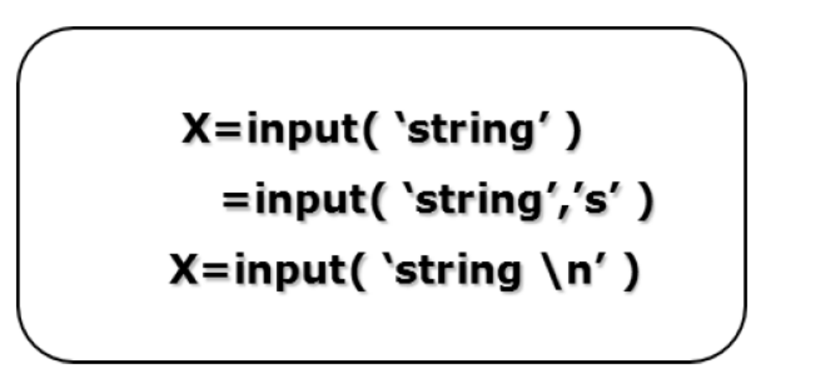
Input komutu
Bu fonksiyon, kullanıcıdan veri girişi
istendiği durumlarda kullanılır.
Örneğin:
boy=input(‘Boy’) seklinde kullanılır. Bizim klavyeden girdiğimiz sayı boy değiskenine
atanacaktır.

Slide 11
Burada s takısı, giriş olarak bir karakter dizge girişini belirtir. 1. söz diziminde, kullanıcının klavyeden yapacağı bir giriş için bekler ve girilen değeri X’ e döndürür. 2. söz diziminde ise, girilen dizgeyi bir metin değişkeni olarak döndürür.
Şayet, girilen değerin bir alt satırda yazılması isteniyorsa, ikinci tırnak işaretinden önce \n denetim karakteri kullanılmalıdır.

Slide 12
clc
clear all
close all
a=input(' a satır sayısını giriniz','s')
b=input('b sütün sayısını giriniz','s')
%a=input(' a satır sayısını giriniz\n')
%b=input(' b satır sayısını giriniz')
c=a+b
a satır sayısını giriniz4
a =
4
b sütün sayısını giriniz2
b =
2
c =
102
clc
clear all
close all
%a=input(' a satır sayısını giriniz','s')
%b=input('b sütün sayısını giriniz','s')
a=input(' a satır sayısını giriniz\n')
b=input(' b satır sayısını giriniz')
c=a+b
alt satırda yazılması isteniyorsa
a satır sayısını giriniz
4
a =
4
b satır sayısını giriniz2
b =
2
c =
6
\n denetim karakteri kullanılmalıdır

Slide 13
%üçgenin alanını hesaplayın
clear all
clc
a=input('a değerini giriniz')
h=input('h değerini giriniz')
Alan= (a*h)/2;
disp('Alan değeri')
%disp(Alan)
%üçgenin alanını hesaplayın
clear all
clc
a=input('a değerini giriniz')
h=input('h değerini giriniz')
Alan= (a*h)/2;
%disp('Alan değeri')
disp(Alan)
a değerini giriniz6
a =
6
h değerini giriniz8
h =
8
Alan değeri
>>
a değerini giriniz6
a =
6
h değerini giriniz8
h =
8
24
>>

Slide 14
Load komutu
herhangi bir veri dosyasının okunmasında kullanılır. Örneğin, veri.dat dosyasında 10 satırdan olusan 3 sütunlu veri olsun. Bu verileri load veri.dat komutu ile okuyup kullanabiliriz. Bu komuttan sonra veri(10,3) matrisi bellekte kullanıma hazırdır.
Save komutu kullanarak veriler herhangi bir dosyaya yazdırılabilir.
>> save dosya_adı.dat değiskenler -ascii

Slide 15
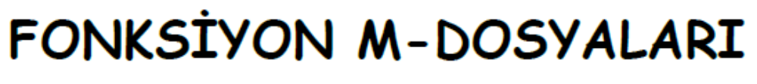
Fonksiyon m-dosyaları bir işlemi tek bir komutta yapmamızı sağlayan (giriş argümanlarını alıp çıkış argümanlarına dönüştüren) programcıklardır.
Fonksiyon m-dosyaları, bazı işlemleri kısa yoldan yapmak için düz yazı m-dosyası şeklinde düzenlenmiş komutlar topluluğudur.

Slide 16
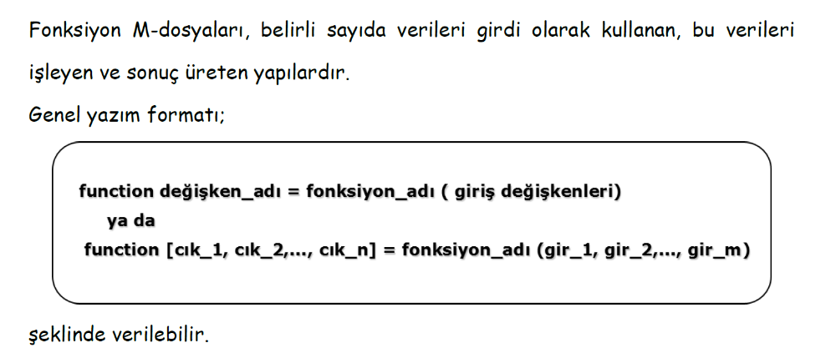

Slide 17
ort.m dosyası olarak kaydedildi.
clc
clear all
for i=1:2;
x(i)=input('x değerini giriniz\n');
end
ort=ort(x);
disp('ortalama değer')
disp(ort)
function or=ort(x);
top=0;
for k=1:length(x);
top=top+x(k);
end
or=top/length(x);
x değerini giriniz
6
x değerini giriniz
5
ortalama değer
5.5000

Slide 18
Kullanıcının girdiği sayının faktöriyelini hesaplayan fonksiyonu While-end kullanarak yazınız
clc; clear all;
x=input('faktoriyeli alınacak rakam giriniz ')
faktoriyel=faktoriyel2(x);
disp('faktöriyel değeri')
disp(faktoriyel)
function fakto=faktoriyel (n)
fakto=1;
sayac=0;
while sayac<n;
sayac=sayac+1;
fakto=fakto*sayac;
end
faktoriyel.m dosyası kaydedidi.

Slide 19
UYGULAMALAR
3. Problemler ve çözümleri
3.1 Sorular
1. 10^(x*i) fonksiyonunun gerçel ve sanal kısımlarını aynı grafikte gösteriniz. Burada x değiskenini 1 ile (3/2)*pi arasında 0.01 aralıklarla değismektedir. i karmasık sayı anlamındadır. Verileri save komutu kullanarak veri.dat dosyasına ASCII formatta yazınız. (real(y) ve imag(y) komutları sırasıyla y nin gerçel ve sanal kısımlarını alırlar)
close all
clear all
s=1:0.01:(3/2)*pi;
f=10.^(s.*i);
fr=real(f);
fi=imag(f);
save veri.dat s fr fi –ascii
plot(s,fr,'r--')
hold on
plot(s,fi,'k.')
title('Problem 1')
xlabel('x ekseni')
ylabel('y ekseni')
legend('real','imaginery')
print -djpeg prob1

Slide 20
4 ax^2+bx+c=0 denklemini çözen program yazın. Bu programın giris verileri a,b ve c olup çıkıs ise x1 ve x2 dir.
%Begin
close all
clear all
%İkinci derece denklemi cozen program
%ax^2+bx+c=0 tipinde bir denklemin
% a, b ve c katsayılarının girimesi gerekir.
a=input('ax^2 nin katsayısını girin:');
b=input('bx in katsayısı girin:');
c=input('c sayısını girin:');
d=b*b-4*a*c;
x1=(-b+sqrt(d))/(2*a);
x2=(-b-sqrt(d))/(2*a);
disp('x1')
disp(x1)
disp('x2')
disp(x2)

Slide 21
2 while ve rand komutlarını kullanarak her seferinde klavyeden sayı girilerek zar atışları için program yazınız. (Yol gösterme: input ile klaveyeden 1 sayısını girilecek, zar=floor(1+6*rand(n,2)) komutu bize ikili zar sonuçlarını verecektir.)
close all
clear all
n=2;
while (n ~= 0)
m=input('Bir sayi giriniz (kac adet ikili istiyorsunuz): ');
d=floor(1+6*rand(m,2))
disp('durmak için 0 tusunu kullanınız devam için herhangi bir tusa
basınız.')
n=input('Devam için 0 haric bir rakam giriniz: ');
end

Slide 22
3 Fibonacci sayıları 1,1,2,3,5,8,13… seklindedir. Verilen bir n değeri için n inci Fibonacci değerini hesap eden program yazınız. (Yol gösterme: Bilinmesi gereken ilk iki rakamdır, daha sonraki rakamlar kendinden önce gelen iki sayının toplamına esittir.)
close all
clear all
%Fibonacci sayıları hesap eden program
n=input('Kacıncı Fibonacci sayısı:');
f(1:n)=0;
f(1)=1;
f(2)=1;
if n == 1
disp([num2str(n) ' inci fibonacci sayisisi= ' num2str(f(1)) ' dir.']);
elseif n == 2
disp([num2str(n) ' inci fibonacci sayisisi= ' num2str(f(2)) ' dir.']);
else
for ii=3:n
f(ii)=f(ii-1)+f(ii-2);
end
disp([num2str(n) ' inci fibonacci sayisisi= ' num2str(f(n)) ' dir.']);
end

